Slide 1


耳川水系ダム通砂における
土砂動態特性の分析・評価
九州電力株式会社
日向水力センター
森 遼太郎

Slide 2
本日の流れ
１．はじめに
・耳川水系の概要
・ダム通砂とは
・研究の目的
２．方法
３．結果および考察
・ダム通砂実績
・ダム通過土砂量（一次元河床変動解析より算出）
・ダム通砂の効果
・ダム下流への土砂伝播特性
・河床形状の多様度
４．まとめと今後の課題

Slide 3
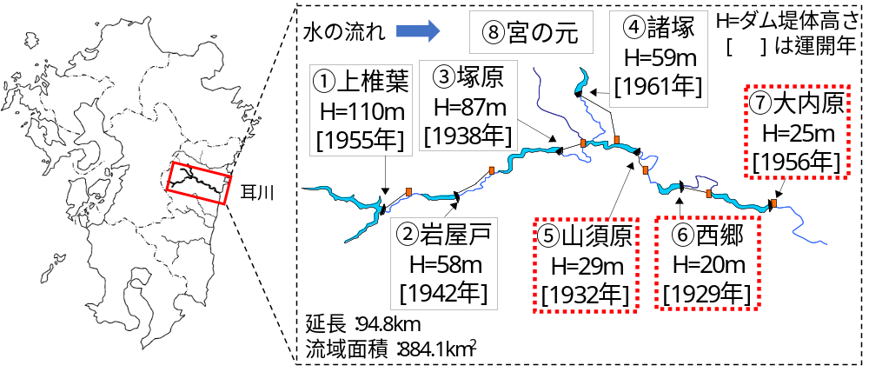
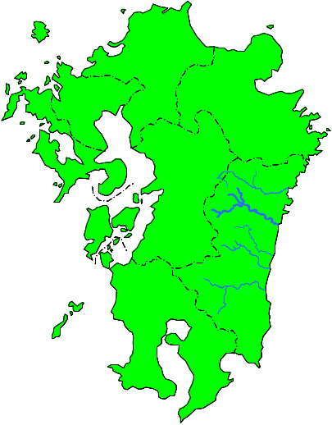
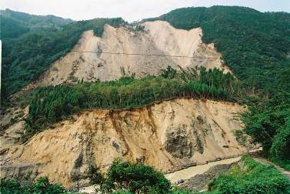
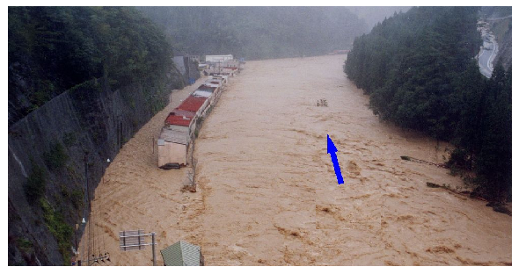
１．はじめに：耳川水系の概要
１
宮崎県北部を流れる、8基の発電専用ダム（九州電力）を有する2級河川
2005年台風14号を契機に、山須原ダム、西郷ダム、大内原ダムで「ダム通砂」を実施
□耳川水系概要図
水の流れ
➇宮の元
④諸塚
H=59m
[1961年]
H=ダム堤体高さ
[ ] は運開年
①上椎葉
H=110m
[1955年]
③塚原
H=87m
[1938年]
⑦大内原
H=25m
[1956年]
耳川
②岩屋戸
H=58m
[1942年]
⑤山須原
H=29m
[1932年]
⑥西郷
H=20m
[1929年]
延長：94.8km
流域面積：884.1km²
□2005年台風14号災害
斜面崩壊
諸塚中心部（山須原ダム貯水池末端）では、70戸が浸水

Slide 4
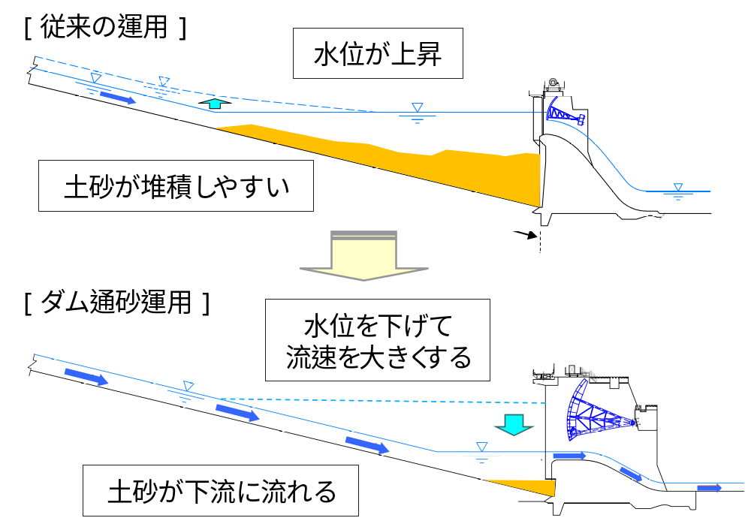
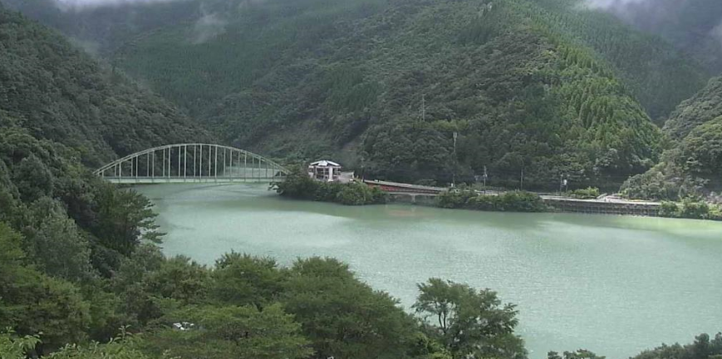
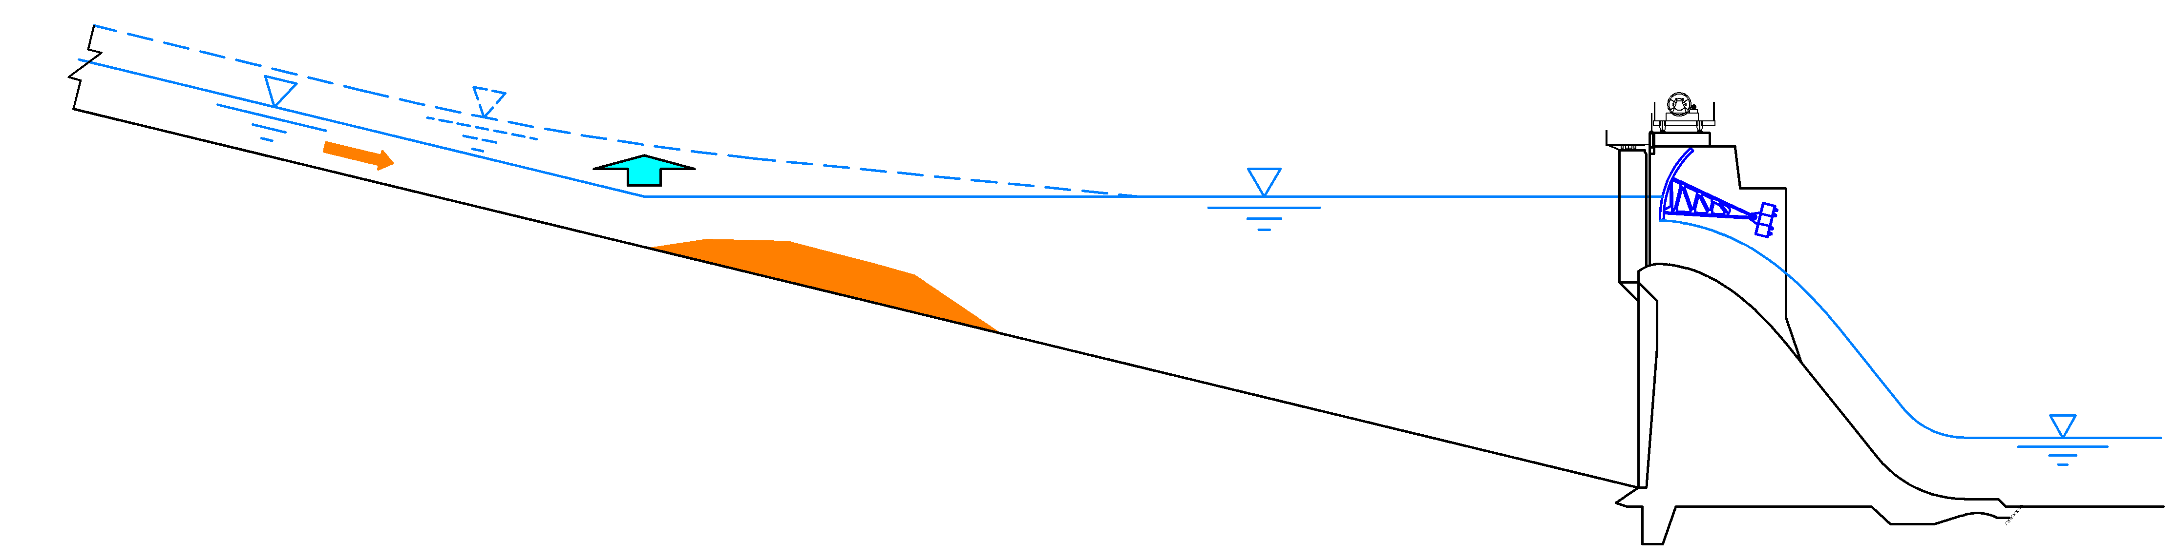
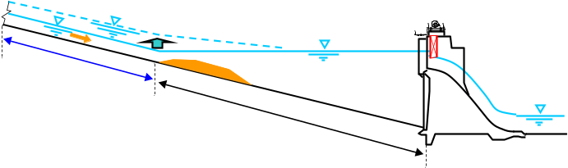
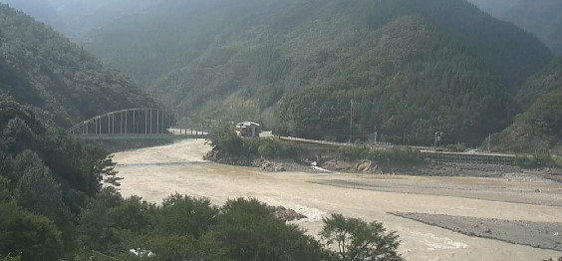
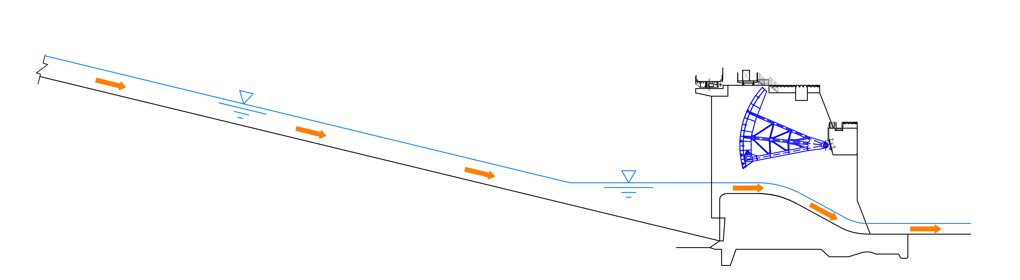
１．はじめに：ダム通砂とは
２
ダム通砂とは、出水時にダムの水位を下げ、貯水池の水の流れを本来の川の状態に近づけることで、貯水池に流れ込む土砂をダム下流に通過させる運用
ダム通砂により、ダム堆砂進行の抑制やダム下流河川への土砂供給が期待される。
□ダム通砂イメージ図
□ダム通砂実施状況
通常時の大内原ダム貯水池
[ 従来の運用 ]
水位が上昇
ダム通砂時の大内原ダム貯水池
土砂が堆積しやすい
[ ダム通砂運用 ]
水位を下げて
流速を大きくする
土砂が下流に流れる

Slide 5
１．はじめに：研究の目的
３
既往の研究
吉村ら^{※1}
→ ダム上下流の河川安全度の観点から、耳川水系におけるダム通砂方法を策定
川上ら^{※2}
→ 耳川水系ダム通砂による土砂動態変化と河川環境への影響・効果について予測
一方・・ ダム通砂実施後に生じた効果については十分に整理されていない
本研究
環境モニタリング調査より、ダム通砂実施後に生じた効果を確認
ダム下流の物理環境（河床材料や河床形状）の動的な変化より、供給された土砂が出水ごとに下流へ伝播する「Sediment Wave」にも着目してダム通砂を分析・評価
近年、重要性が高まっている「流砂環境再生」のモデルケースとして貢献
ダムからの効果的な土砂供給
※1 吉村健，朝崎勝之，角哲也：河川の安全度を考慮した耳川水系におけるダム連携通砂方法の策定，
土木学会論文集 B1, Vol.74, No.4, I_961-I_966, 2018.
※2 川上馨詞，吉村健，新屋裕生：耳川水系ダム通砂に向けた河川環境調査結果に基づくモニタリング計画の概要，
河川技術論文集22, 115-118, 2016.6.

Slide 6
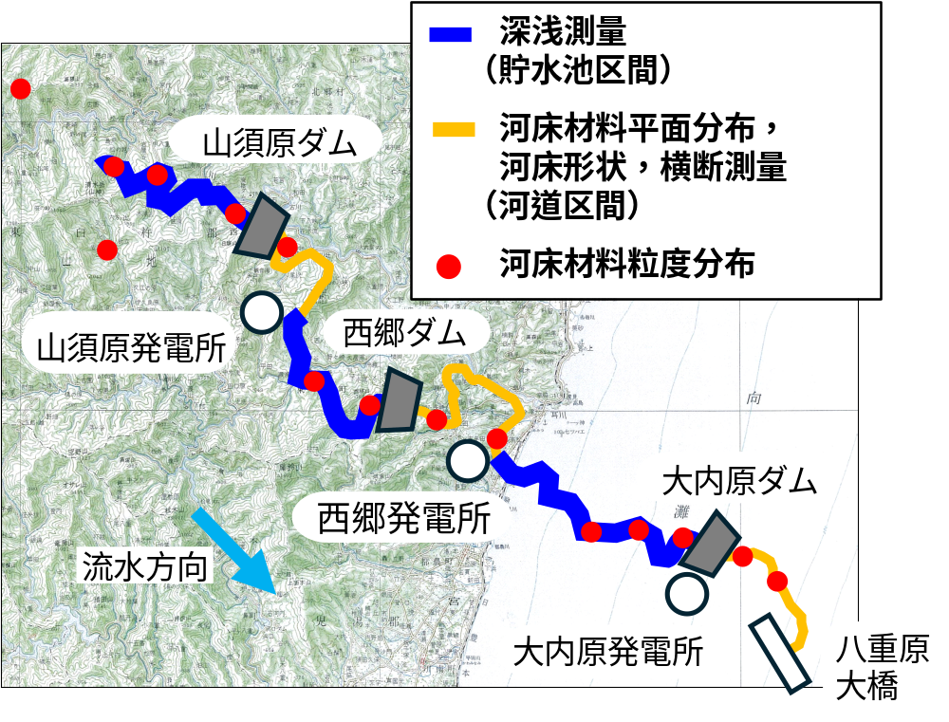
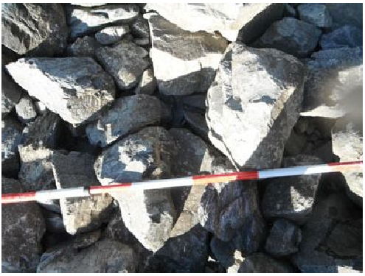
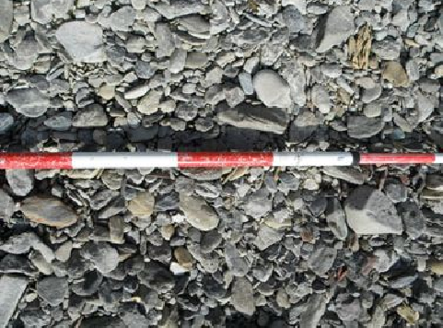
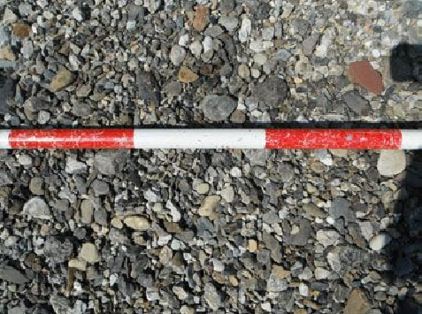
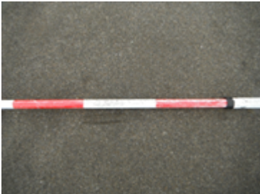
２．方法
４
環境モニタリング調査
河床材料平面分布
・調査地点 → ダム下流河道区間
・調査方法 → 河床材料を4つに区分（m1、m2、m3、砂）し、平面的な分布を記録
河床形状
・調査地点 → ダム下流河道区間
・調査方法 → 一部の地点を選定し、河床形状を平瀬、早瀬、淵・とろ、わんど・たまりの
4つに区分、空撮画像より面積を算出
□調査地点
□河床材料区分
ｍ１：75～500mm（石主体）
ｍ２：5～200mm
(石混じり礫主体)
ｍ３：5～75mm
（礫主体）
砂

Slide 7
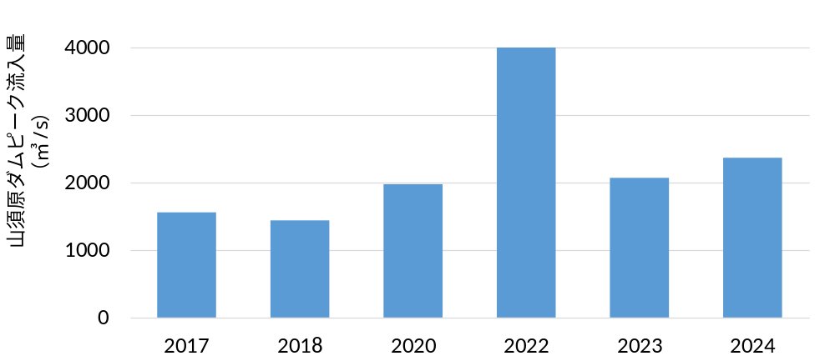
３．結果および考察：耳川水系ダム通砂実績
５
2017年～2020年：2ダム連携通砂（西郷ダム、大内原ダム）を3回
2022年～：3ダム連携通砂（山須原ダム、西郷ダム、大内原ダム）を3回
□ダム通砂実績（ダム通砂実施時の山須原ダムピーク流入量）
既往最大規模
２ダム連携通砂運用
（西郷・大内原）
３ダム連携通砂運用
（山須原・西郷・大内原）

Slide 8
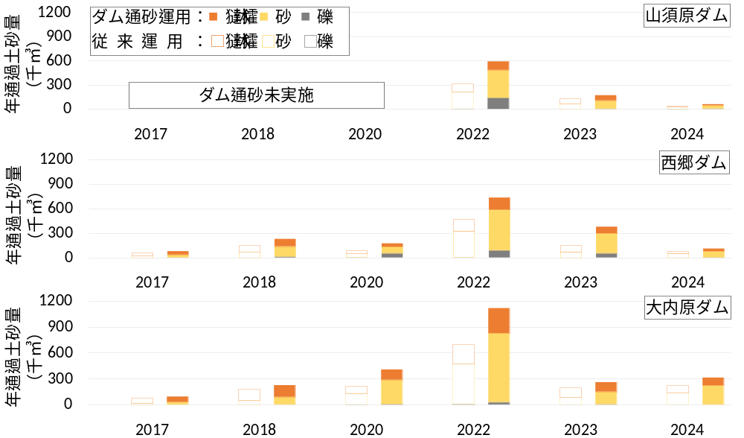
３．結果および考察：ダム通過土砂量（一次元河床変動計算より算出）
６
ダム通砂により
山須原ダム、西郷ダムで礫がダムを通過（従来運用では通過しない）
３ダムで砂の通過量が増加
礫が通過

Slide 9
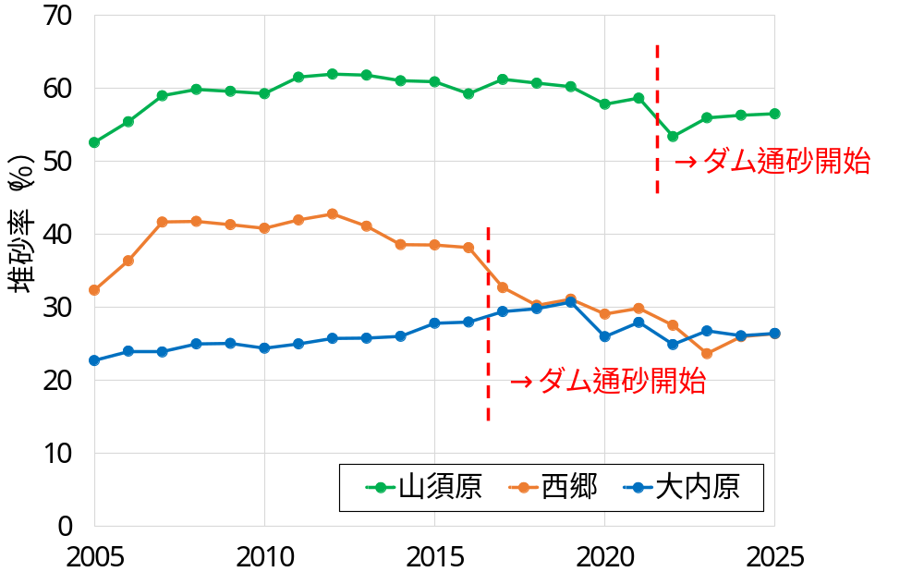
３．結果および考察：ダム通砂の効果（ダム堆砂抑制）
７
ダム通砂開始以降、各ダムの堆砂率※は減少傾向
→ ダム通砂によるダム堆砂抑制の効果を確認
※ダム貯水池の容量に占める堆積土砂量の割合
減少傾向
減少傾向

Slide 10
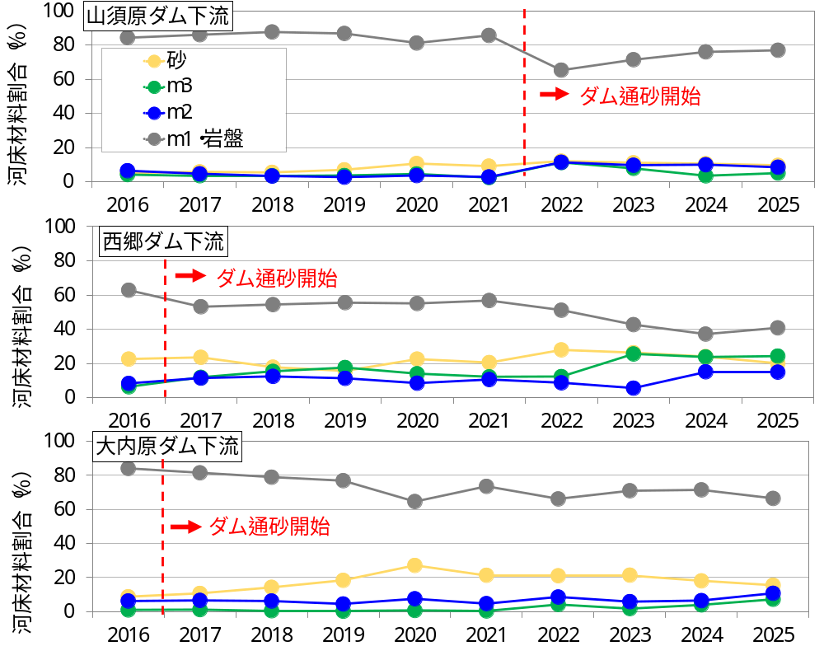
３．結果および考察：ダム通砂の効果（河床材料の変化）
８
ダム通砂開始以降、m2・m3・砂の割合が増加、m1・岩盤河床の割合が減少傾向
→ ダム通砂による河床材料粗粒化の解消の効果を確認
減少傾向
増加
減少傾向
増加
減少傾向
増加

Slide 11
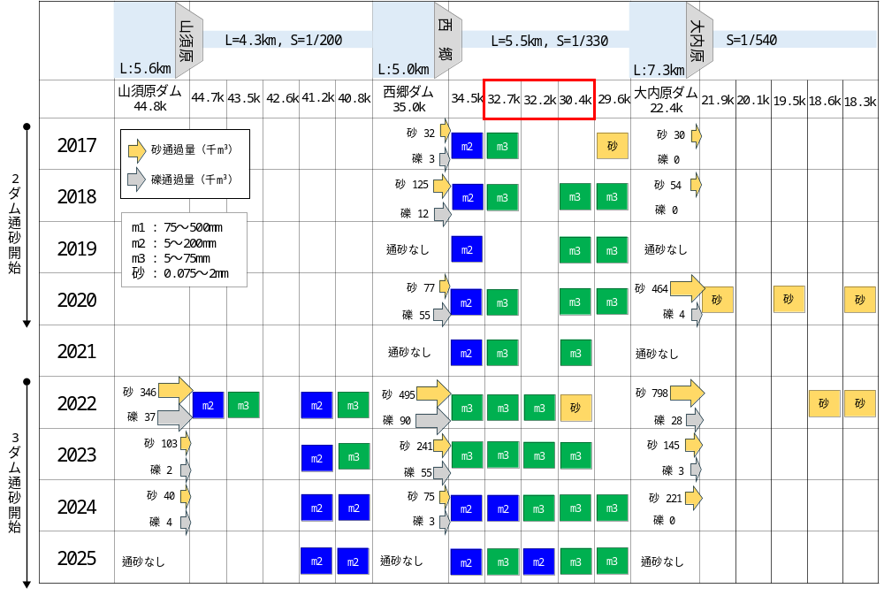
３．結果および考察：ダム下流への土砂伝播特性
９
砂，m3，m2と粒径が細かい材料から先行して下流側へ供給
供給された土砂が通砂イベントごとにSediment Waveとして下流へ伝播している

Slide 12
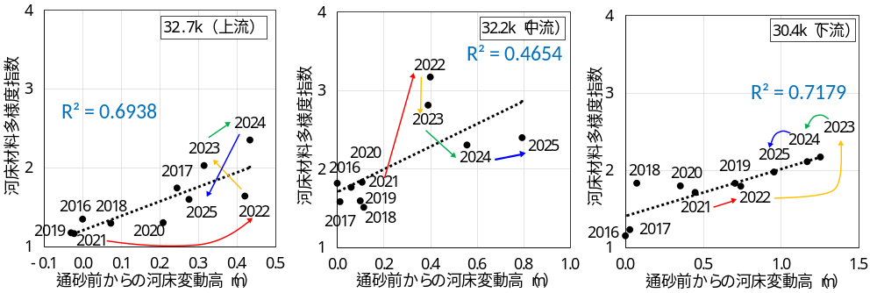
３．結果および考察：ダム下流への土砂伝播特性
１０
土砂が供給されて河床高が上昇するほど河床材料の多様度指数※が上昇する傾向
2021→2022年（→）：全地点で河床が上昇
2022→2023年（→）：上流側の32.7kで河床が低下、下流の30.4kで河床が上昇
2023→2024年（→）：上流側の32.7kで河床が上昇
2024→2025年（→）：上流側の32.7kで河床が低下、下流の32.2kで河床が上昇
➡ダム通砂ごとに土砂がSediment Waveとして流下、河床材料が多様化
上流
下流
※多様度指数
m1(75～500 mm)，m2(5～200mm)，m3(5～75mm)，
砂の4つの面積からシンプソンの多様度指数Dを算出

Slide 13
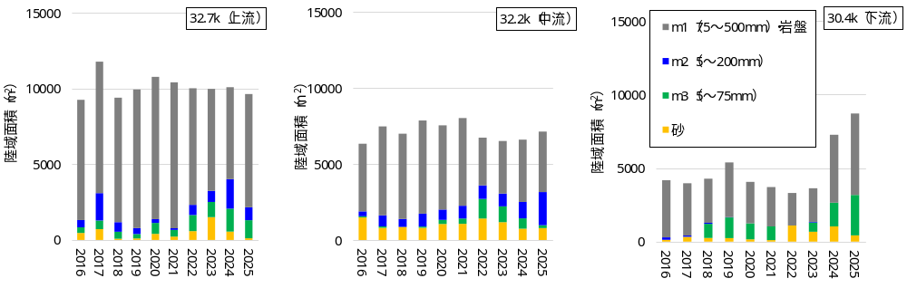
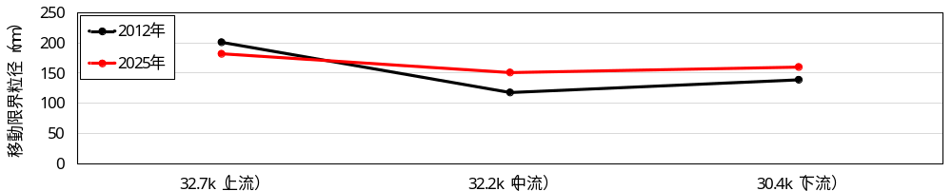
３．結果および考察：ダム下流への土砂伝播特性
１１
ダムからの距離や土砂の動きやすさにより河床材料構成が異なる
ダム通砂を繰り返すことで土砂が動きやすい河床形状となり河床材料構成が変化？
上流
下流
m2が定着
m3，砂の割合が変動
m3が定着、砂の割合が変動
m2の供給なし
m2，m3，砂の割合が変動
m2
m3
移動限界粒径が増加
m1
移動限界粒径（Q＝2000m³/s）

Slide 14
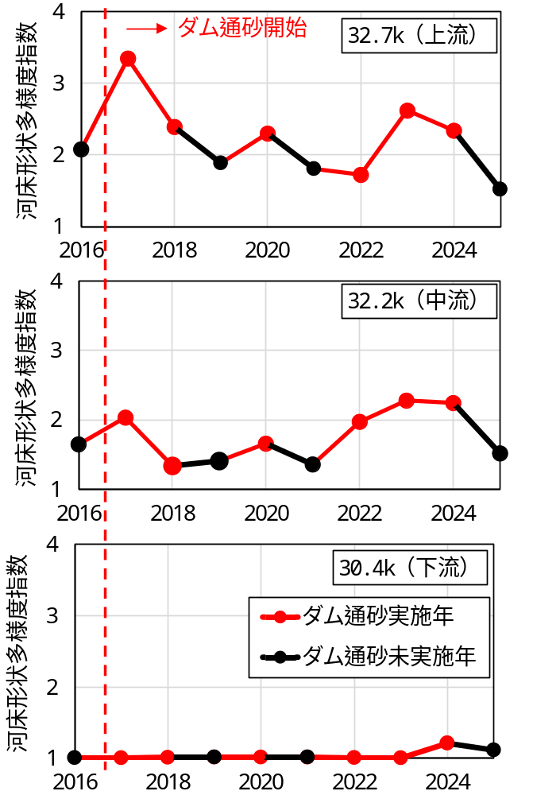
３．結果および考察：河床形状の多様度
１２
ダム通砂実施年は多様度指数※が上昇、未実施年は低下する傾向（32.7k、32.2k地点）
30.4k地点では、ダム通砂により2024年に初めて平瀬・早瀬が形成され、多様度が上昇
→ダム通砂に伴う土砂供給により河床形状が多様化
上流
■30.4k地点空撮画像
※多様度指数
平瀬，早瀬，淵・とろ，わんど・たまりの
4つの面積からシンプソンの多様度指数Dを算出
下流

Slide 15
４．まとめと今後の課題
１３
まとめ
ダム通砂開始以降、
・ダム堆砂率は減少傾向
・ダム下流河道で砂や礫が供給され河床材料構成が変化（砂や礫が増加、石・岩盤が減少）
→ ダム通砂によるダム堆砂抑制と河床材料粗粒化の解消の効果を確認
ダム通砂により土砂が供給され、河床材料が多様化
→ ダム通砂ごとに土砂がSediment Waveとして下流側へ伝播
ダムからの距離や土砂の動きやすさによって河床材料構成が異なる。
ダム通砂前より移動限界粒径が増加している
→ ダム通砂により土砂が動きやすい河床形状となり、今後、下流側の河床材料構成が変化
する可能性あり
ダム通砂による土砂供給により瀬が形成され、河床形状が多様化
今後の課題
ダム通砂による河床材料および河床形状の多様化に対する生物生息環境の応答について
明らかにする
→ ダム通砂による最適な土砂供給量の検証
ダム通砂中の土砂の動きを観測
→ ダム通砂運用方法の改善や追加の流砂環境再生方法の検討

